Slide 1
84.1cm
82.0cm
標題
14.0cm
67.0cm
主題圖
43.0cm
54.0cm
59.4cm
防救災資訊
68.0cm
9.0cm
圖例

Slide 2











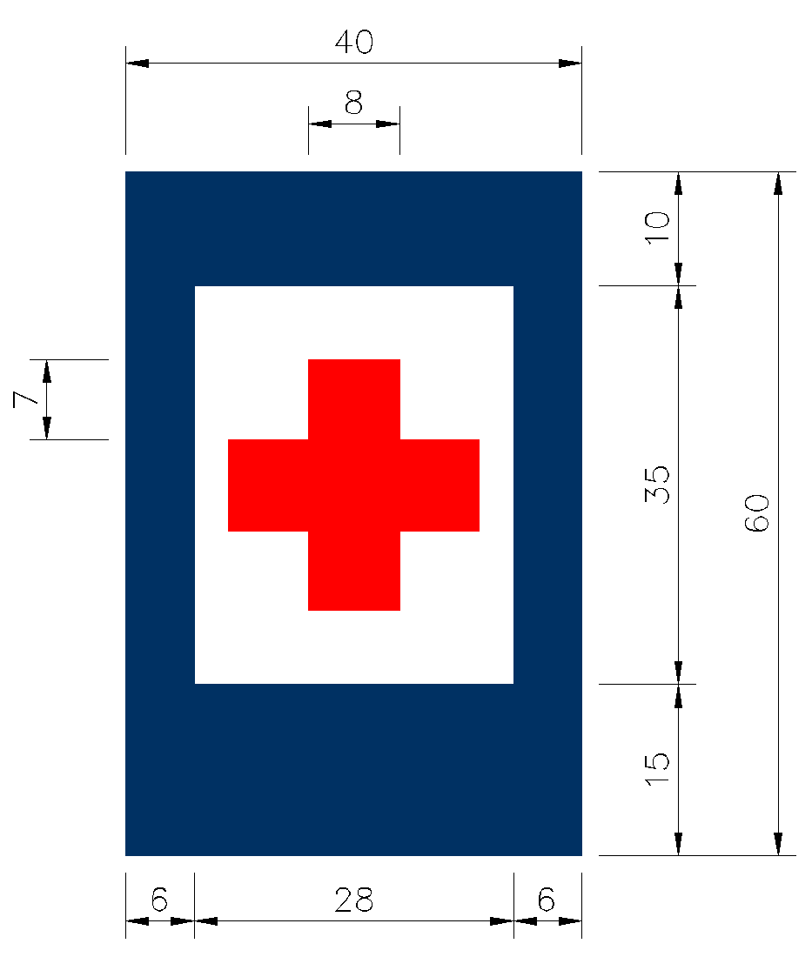


OO市OO區OO國小─校園防災地圖(地震災害) | 經度:東經xxx度xx分xx秒 緯度:北緯 xx度xx分xx秒 | 109.04 XX處製
XX路
側門
防救災資訊
災害通報單位
教育部校安中心 02-33437855 02-33437856 ○○市教育局 XX-XXXXXXX ○○縣(市)災害應變中心 XX-XXXXXXX ○○鄉(鎮市區) 災害應變中心 XX-XXXXXXX
警消醫療單位
XX警察分局 XX-XXXXXXX XX消防分隊 XX-XXXXXXX XX醫院 XX-XXXXXXX
各類災害避難原則
地震 | 先避難，再疏散
淹水 | 垂直避難
海嘯 | 往高處避難
土石流 | 預防性撤離
路線標示
建築內路線 | 建築外 路線 | 建築外路線
2F
1F
廁
所
五A
五B
五C
五D
廁
所
五E
五F
五G
音樂
教室
廚
房
涼亭
廁
所
六A
六B
六C
六D
廁
所
六E
六F
特
教
班
資
源
班
1F
綜合球場
校門
2F 1F
電
梯
廁所
廁所
B1 1F 2F 3F
三A
健康中心
美
術
教
室
一A
二B
電腦教室
三B
輔導處
一B
二C
圖書室
XX工廠
XX路
三C
會議室
三D
一C
二D
圖書室
禮
堂
2F 1F
一D
二E
三E
會計室
人事室
一E
二F
音樂教室
三F
總務處
合
作
社
三G
學務處
一F
四A
三H
教務處
教
具
室
活動中心
1F
二A
四B
游泳池
校長室
校史室
四C
廁
所
1F
2F
3F
四D
四E
四F
廁
所
自然教室
視聽教室
廁
所
1F
側門
XX路
圖例 | 室外避難處所 | 指揮中心 | 急救站 | 滅火器 | 消防栓 | 災時家長接送區
 | 物資儲備點 | 救援器材放置點 | 通訊設備放置點 | AED | 警衛室

Slide 3




類別 | 圖例
避難疏散 路線 | 建築內路線 | 建築外路線
項目 | 室內避難處所 | 室外避難處所 | 急救站 | 滅火器
 | 消防栓 | 指揮中心 | 物資儲備點 | 救援器材放置點
 | 通訊設備放置點 | AED | 災時家長接送區 | 警衛室
 | 等待救援點

